Slide 1
初识网络瘤
——by 陈琛&王瑞天

Slide 2
要讲的东西
1. 网络流是什么？
2. 最大流算法：EK、Dinic、ISAP（不讲HLPP）
3. 最小割
4. 费用流

Slide 3
网络流是什么鬼?
网络流(network-flows)是一种类比水流的解决问题方法，与线性规划密切相关。网络流的理论和应用在不断发展，出现了具有增益的流、多终端流、多商品流以及网络流的分解与合成等新课题。网络流的应用已遍及通讯、运输、电力、工程规划、任务分派、设备更新以及计算机辅助设计等众多领域。
——抄自百度百科

Slide 4
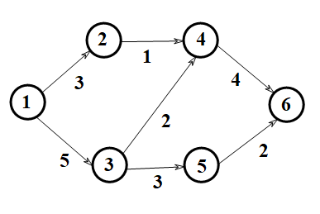
网络流是什么鬼?
我们来看这个样例:
它的最大流就是5

Slide 5
一些定义
容量网络:设G(V,E),是一个有向网络,在V中指定了一个顶点,称为源点(记为Vs),以及另一个顶点,称为汇点(记为Vt);对于每一条弧<u,v>属于E,对应有一个权值c(u,v)>0,称为弧的容量.通常把这样的有向网络G称为容量网络.
弧的流量:通过容量网络G中每条弧<u,v>,上的实际流量(简称流量),记为f(u,v);
网络流:所有弧上流量的集合f={f(u,v)},称为该容量网络的一个网络流.
可行流:在容量网络G中满足以下条件的网络流f,称为可行流.
最大流:在容量网络中,满足弧流量限制条件并且具有最大流量的可行流,称为网络最大流,简称最大流.

Slide 6
增广路算法
我们知道，当有一条从源点到汇点的路径，其中每条弧的流量都小于其流量限制，则此路径一定没有满，也就是说它一定可以被增广。
于是算法就自然而然地出来了：在一个容量网络中，不断找从源点到汇点的路径，然后将其增广其中容量最小弧的容量，直到无法找到从源点到汇点的路径。最后的最大流就是每次增广的值的和。
然而真的只有这么简单吗？

Slide 7
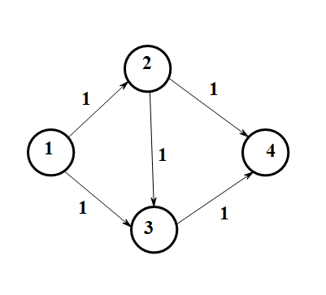
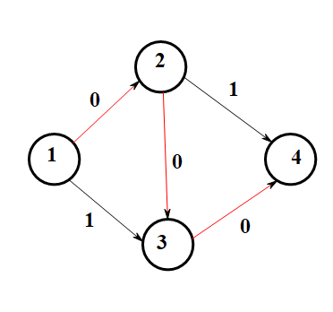
那它有什么问题呢？
我们的算法会果断地找到一条路并毫不犹豫地将其增广:
我们来看这个样例：
然后,它发现无路可走了,于是毫不犹豫地输出了1...
然而一看就知道,该图的最大流是2…

Slide 8
那我们该怎么办呢?
这就引出了——
反向弧

Slide 9
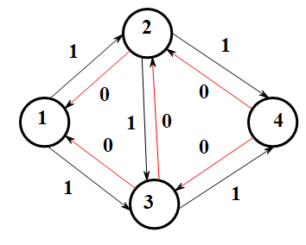
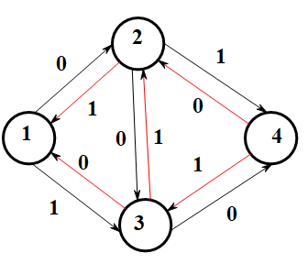
反向弧定理
仍然是这个样例（红色的是反向弧）
我们在找到了第一条增广路后，将其容量减少1，同时将其反向弧的容量加上1：

Slide 10
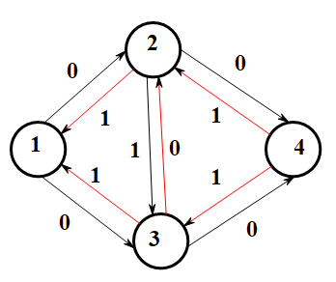
反向弧定理
此时，我们就可以找到另一条增广路。
然后我们就得到了正确的答案。

Slide 11
Edmond-Karp算法
于是我们就得到了正确的算法：在一个容量网络中，不断找从源点到汇点的路径，然后将其增广其中容量最小弧的容量，并同时修改其反向弧，直到无法找到从源点到汇点的路径。最后的最大流就是每次增广的值的和。
这种算法被称为Edmond-Karp算法，简称EK。

Slide 12
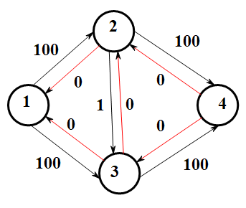
效率问题
我们会发现EK的效率其实不堪入目：
我们来看这个样例：
如果你运气不好或者毒瘤出题人特殊构造了给你边的顺序，使得你第一次增广的时候使用了边权为1的那条边……
那么恭喜你，这样的增广要进行两百次……
然后出题人就可以把边权开成1e9，然后你的EK就T飞了……

Slide 13
效率问题
我们会发现：如果点A到源点的距离大于等于点B到源点的距离且从A到B有弧相连，那么通过这条弧流动一定是不合算的。
于是我们就可以先BFS整个图，构建每一个点到源点的距离，使每一个点只能流向到源点距离比它远的点。
于是我们就得到了Dinic算法。

Slide 14
其它问题
其实Dinic的复杂度还不是最优的，还有ISAP和HLPP这两个神奇的东西。
虽然HLPP时间复杂度上界更优，但它比ISAP紧了好多。所以在随机数据的情况下，它跑得还没ISAP快。
所以我们来讲ISAP。（其实就是我不会HLPP啊）

Slide 15
ISAP
我们可以发现，在Dinic中，每次DFS前都要BFS一次。但是，除了增广路上的所有边，别的点的高度都不会改变。
这就使Dinic效率比较低。
而ISAP对Dinic所作的优化，就是在最开始进行一遍BFS，然后在DFS中对高度值进行修改。这样，虽然复杂度上界是一样的，但是ISAP比Dinic又松了很多。
其余实现和Dinic相似

Slide 16
代码
此处是一个最大流模板，内含Dinic、EK、ISAP三种算法。
码风清奇
注释应该（？）很详细了
看不懂的可以问我

Slide 17
题目
洛谷P3376 【模板】网络最大流
洛谷P2876 全流
这两道都是模板题

Slide 18
某些优化
现在假设我们已经学会朴素算法了。
我们发现它们已经很快了。
但是某些人觉得它们还是不够快。
于是就有了这些神奇的优化。

Slide 19
1.当前弧优化
我们使用一个数组cur来存当前的每个点遍历到了哪条弧。
因为这条弧之前的弧已经被增广过了，所以每次搜到这个点就直接从这条弧之后开始搜。
适用于Dinic以及ISAP。
（但是似乎速度并没有什么提升）
具体代码实现见我洛谷博客。

Slide 20
2.GAP优化
GAP优化是针对ISAP和HLPP的优化。
大致意思就是如果某一个标号没有点，那么又由于一个点只能流向高度是它+1的点，这时就出现了断层，永远不可能有增广路了，此时结束算法。
具体实现见我洛谷博客。

Slide 21
3.动态加边
在某些毒瘤题中（比如那些边数特别特别大的图，但是可以分为几个部分），如果朴素地一下子把所有边加进去然后最大流会T飞。所以我们每次把一个部分加进去，跑一次最大流，然后在残量网络上继续加边。虽然这样的复杂度上界没变，但是一般来说这会变快很多。

Slide 22
网络流的建图技巧
要想A网络流的题目，首先我们要建图。
这里就涉及到了某些建图的技巧。

Slide 23
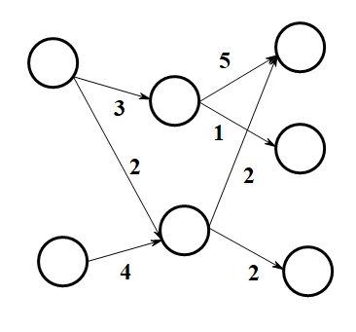
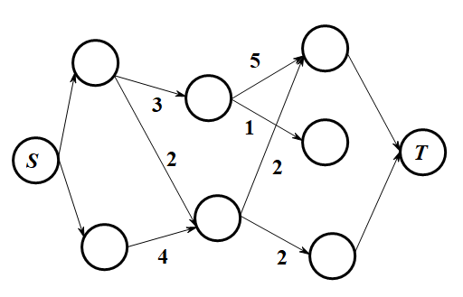
1.建超源超汇
假设我们有多个源点和多个汇点（最左边的是源点，最右边的是汇点）
我们建一个超源S和一个超汇T，把S向源点，汇点向T连容量INF的边，从S到T跑最大流。

Slide 24
2.拆点
如果我们要对一个点进行限流。
修改连到它的边的流量肯定是不行的。
此时我们可以把它拆成入点和出点，把连向它的边连到入点上，连出的点从出点连，入点和出点之间连边，边权为要限流的流量。
然后就可以做到限流的效果。

Slide 25
例题
下面我们来讲几道水题。
欢迎会的大佬上来秒。

Slide 26
洛谷P1231 教辅的组成
题目大意：给定一些书、答案、练习册之间的匹配关系，求最多能组成多少套完整的教辅。（每本只能用一次，一本书、一本答案、一本练习册为一套）。
一看这道题，我们马上想到了建超源超汇，然后把相互匹配的书之间连边跑最大流。
然而你们仔细看一下题，这样做是错的。
为什么？

Slide 27
洛谷P1231 教辅的组成
注意一下题目中的限制：一本书只能用一次！
既然要限流，我们就想到了拆点。按之前的建图方法，拆个点就过了。

Slide 28
洛谷P2472 蜥蜴
题目大意：给定一个N*M的网格，每个格子上有高度不一的石柱。有些石柱上有蜥蜴。每个蜥蜴可以跳到距离它半径为D以内的柱子上。在蜥蜴跳出后，它原来所在的柱子的高度会减1。问有几只蜥蜴不能跳出这个网格。
剩下的蜥蜴数量=总数量-跳出的蜥蜴数量。那么这就变成了一个最大流的题。
我们建超源超汇，超源向蜥蜴连边，可以跳出去的柱子向超汇连边。可以被跳到的柱子之间连边。
又注意到题目有数量限制，所以把柱子拆点，中间连容量为高度的边。

Slide 29
洛谷P2754 家园
题目大意：在地球到月球之间有N个太空站，有一些太空船会轮流在某些太空站（包括地球和月球）上停靠。太空站容纳的人数无限，太空船只能容纳一定的人。求最少要多久可以把地球上的所有人送到月球上。
由于最小时刻并不好求，所以我们从0开始枚举时间，判断能否把所有人运完。
我们在枚举到一个时刻的时候，把每个太空站新建一个点，把它和在上一个时刻可以到达它的太空站连边。
然后跑最大流，结果就是从上个时刻到这个时刻能送去的人。把它加到结果上，当结果大于总人数时就是最小时刻。

Slide 30
二分图匹配
假装你们已经把匈牙利和KM忘得一干二净了。
我们考虑如何用网络流跑二分图。
我们把左边的所有点向原点连边，右边的点向汇点连边然后跑最大流即可。
似乎跑的比它们要快那么一点。
然后就可以愉快地A二分图的题了。

Slide 31
最小割
最小割定理：最大流等于最小割
其实只知道这些就够了（又没人考你证明。。。）
一种感性理解方法：
1、最大流不可能大于最小割，因为最大流所有的水流都一定经过最小割那些割边，流过的水流怎么可能比水管容量还大呢？
2、最大流不可能小于最小割，如果小，那么说明水管容量没有物尽其用，可以继续加大水流。
严格证明自己百度或让我帮你百度一下

Slide 32
洛谷P4001 狼抓兔子
题目大意：给定一个网格图，横着、竖着、斜着都有连边。每条边有边权，求从左上到右下的最小割。
裸的最小割，注意建图即可。
其实这样还不是最快的，更快的方法下面会讲。

Slide 33
洛谷P2057 善意的投票
题目大意：有一些小朋友进行投票。每个人有自己的想法，但他们也可以投相反的票。某一些小朋友是朋友。求朋友之间发生冲突+自己与自己发生冲突的最小值。
我们可以把同意当成源点，不同意当成汇点，向人连边。
其中朋友之间连双向边，表示两者只要有一个改变，有两种情况。
其中每割掉一条边就会产生一次冲突。
求最小割即可。

Slide 34
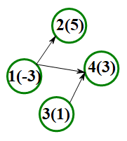
最大权闭合子图
好现在我们来讲一下这个神奇的东西。
这是什么？
我们来举个例子：
最大权闭合子图就是一个子图（废话），其中每个点的出边所指向的点都在这个子图中，且点权和最大。
左图中的最大权闭合子图就是（2，4，3），权值最大为9。

Slide 35
最大权闭合子图
所以这玩意怎么求？
我们把正权点向源点连，权值为这个点的点权。把负权点向汇点连，权值为这个点点权的相反数。原图上的边的边权都为INF。
然后我们跑一遍最小割。割掉的权值和就是我们要失去的权值。然后我们用正权点的点权和减去最小割即可。

Slide 36
洛谷P2805 植物大战僵尸
题目大意：在一个网格上有一些植物。每个植物可以保护某些位置。一个植物可以被吃掉当且仅当它右边的植物和保护它的植物都被吃了。每个植物有一定的价值。求能吃掉的最大价值。
这道题一看就是一个最大权闭合子图啊！
然后我们写一下，发现连样例都过不了。
我们会发现，如果一些植物的保护关系变成了一个环，那么这个环的每一个节点都不能被吃掉。
所以我们可以先拓扑一遍把环去掉，然后就A了。

Slide 37
洛谷P2762 太空飞行计划问题
题目大意：有N次飞行，每次必须用到一些仪器，有一定的收益。仪器有一定的价格，但买了就可以一直用。求最大收益。
我们可以把这个问题转换一下：飞行为正权，仪器为负权。飞行向仪器连边。又由于飞行一定要用到这些仪器，所以就跑一个最大权闭合子图就好了。
看完了这道题，我们来看一下一道很类似的题。

Slide 38
洛谷P4177 order
题目大意：有N个工作，M种机器，每种机器你可以租或者买过来. 每个工作包括若干道工序，每道工序需要某种机器来完成,你可以通过购买或租用机器来完成。 现在给出这些参数，求最大利润。
这道题和上一道题差不多啊！只不过可以租罢了。
我们重新来看一下最大权闭合子图的模型。本来，我们把原图上的边权设为INF，这样就保证了这些边不会被割掉。而现在我们可以租了，就相当于可以割掉这些边了。所以，我们把这些INF的边权改成租用的费用就好了。

Slide 39
最小割的另一种求法
我们之前提到最小割还有另一种求法，在这里我们稍稍提一下。
首先我们要知道一个定理：平面图最小割与其对偶图的最短路相同。
那么问题来了，什么是平面图，什么是对偶图，又怎么转换呢？

Slide 40
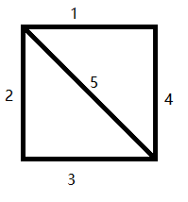
平面图转对偶图
所谓平面图，就是一张图（废话），其中所有边不会在除了顶点的地方交叉。
比如说这就是一张平面图：

Slide 41
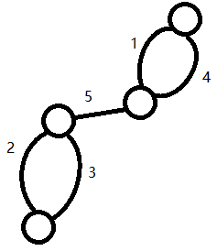
平面图转对偶图
平面图转对偶图，实际上就是把平面图上每个封闭区域都建一个点，若两个封闭区域之间有边隔开，就在这两个点之间连边，权值不变。
比如刚才这个图转对偶图之后就是这个样子：

Slide 42
最小割的另一种求法
然后，我们只需要在对偶图上跑最短路即可求出最小割。
又因为最大流等于最小割，所以某些题目可以用这种方法优化时间复杂度。

Slide 43
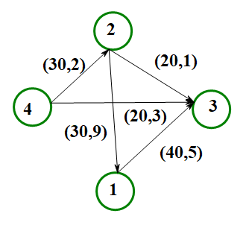
费用流是什么？
所谓费用流，就是每条边除了流量，还有一个费用，该边的总费用就是流量乘费用。在保证流量最大的前提下，使得费用最小。
我们来举个栗子:
这个图的最大流就是50，最小费用就是280。

Slide 44
费用流怎么求？
我们考虑一下怎么求这个东西。
让我们先回顾一下之前的EK算法：BFS出一条边，然后把它增广了。
我们考虑费用最小这个条件怎么实现。由于是最小，我们很容易想到最短路算法。
然后我们把EK中的BFS换成SPFA，就可以保证费用最小了。
注意：建反向边的时候把要费用改成相反数，表示流回去的流量会退钱。
代码在此

Slide 45
费用流怎么求？
好我们现在已经会求最小费用最大流了。
那么我们要求最大费用最大流怎么办？
一种很显然的方法是SPFA跑最长路。
另一种很显然的方法是把所有费用取反，然后跑普通费用流，然后把答案取反。

Slide 46
洛谷P1004 方格取数
题目大意：有一个N*N的方格，其中某一些格子是数，某一些格子是0。要求从左上走到右下两次，使得两次取出的数的和最大。
DP大佬：这不是一道DP大水题吗？用费用流干嘛！
我们考虑怎么用费用流过这题。
首先拆点，入点和出点间连边，权值为格子上的数，容量为1。从左上到右下连边。左上连源点，容量为2，表示两条路。右下连汇点。跑最大费用最大流即可。

Slide 47
洛谷P2045 方格取数加强版
题目大意：有一个N*N的方格，其中某一些格子是数，某一些格子是0。要求从左上走到右下K次，使得K次取出的数的和最大。
由于有K条路经，所以DP肯定是不行的。
考虑我们之前的费用流做法，我们只要把源点连的边容量改成K就行了。

Slide 48
洛谷P4014 分配问题
题目大意：有n件工作要分配给n个人做。第i个人做第j件工作有一定的收益。使产生的总效益最大/最小。
源点向每个人连一条容量1，费用0的边，每个人向每个工作连一条容量为1，费用为收益的边，工作向汇点连一条容量为1，费用为0的边。
分别跑一下最大费用最大流和最小费用最大流。

Slide 49
洛谷P1251 餐巾计划问题
题目大意：每天需要一定量的毛巾。可以买、快洗、慢洗或放着以后洗。求满足要求的最小花费。
首先我们先把每个点拆成早上和晚上。每天晚上从源点得到x条脏毛巾，早上向汇点输出x条干净毛巾。这样当流满的时候就表示毛巾够用。
然后从每天晚上分别向快洗、慢洗完的那天早上连边。每天晚上向第二天晚上连边，表示放着不洗。
然后从源点向每天早上连边，表示买毛巾。
跑费用流即可。

Slide 50
谢谢大家

